Slide 1
Projeto Fabricando delicias
Alunos:
Mateus Nascimento
Walace Paz
Victor Lima

Slide 2
Resumo do projeto
Criaremos uma loja de doces
Tal loja contará com varias ferramentas para o consumidor.
Tais como:
Uma galeria de produtos
Um banner principal
Links para rede sociais
Entre outros

Slide 3
Objetivo
Prover todo aquele que adentar nosso domínio virtual com uma experiência inigualável de praticidade, facilitação do acesso a informação, alto grau de confiabilidade, um atendimento que rivaliza os gigantes da indústria, possibilidade de independente da situação deixar nosso cliente satisfeito com o produto, mesmo que o mesmo não o agrade totalmente.

Slide 4
Layout das telas
Foco:
banner
Font awsome usada no rodape
Foco nos efeitos
Galeria de produtos
Carinho
Efeitos javascript

Slide 5
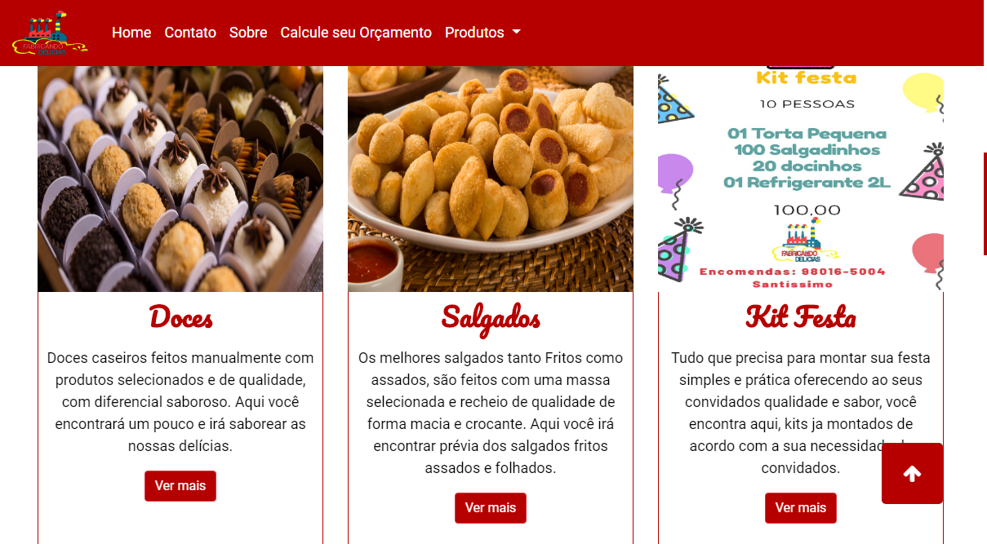

Slide 6
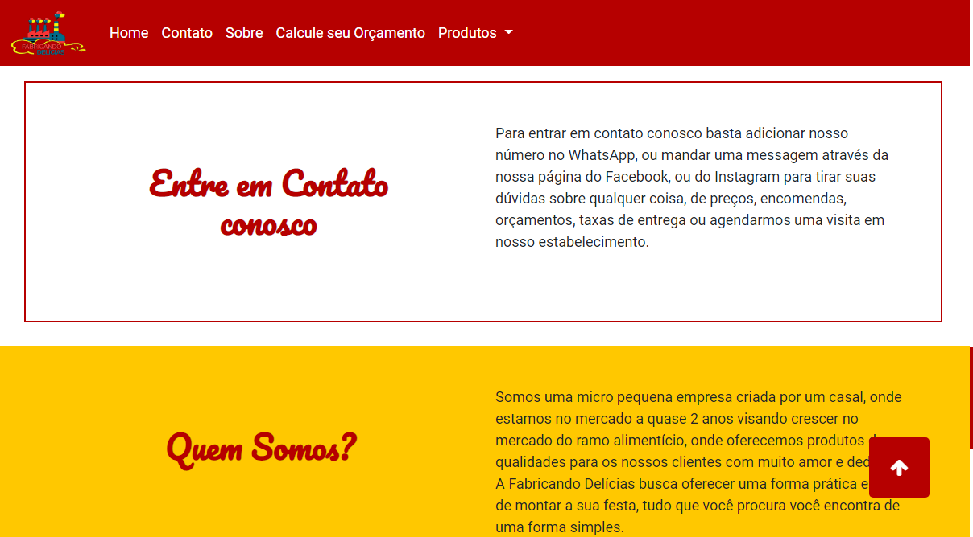

Slide 7
